Slide 1
知能機械設計演習 Practicum in Intelligent Machine Design
MATLAB/Simulinkの基礎2 MATLAB/Simulink Basics Tutorial 2
生命体工学研究科
人間知能システム工学専攻
s-yasukawa@brain.kyutech.ac.jp 安川 真輔 Shinsuke Yasukawa

Slide 2
Outline
Simulinkの基礎
Simulinkを用いたマニピュレータ制御
Stateflowの基礎

Slide 3
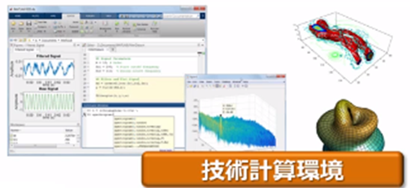
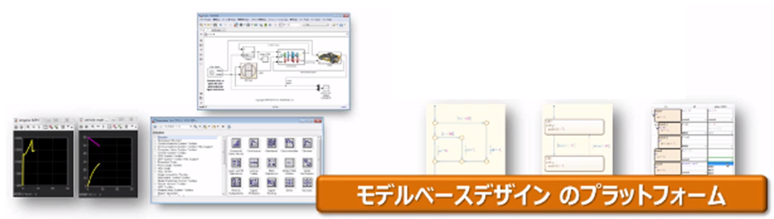
About Simulink
MATLABとSimulinkの関係は？
MATLAB
・対話型プログラミング環境
・高度な科学技術計算向け関数
・様々なデータ可視化
・C, java, .NET, Python
などの言語との容易な接続
Simulink
Stateflow
・ブロック線図モデリング
・豊富なブロックライブラリ
・統合シミュレーション環境
・モードロジックの素早い設計&検証
・状態遷移図，表，フローチャート機能
・コード生成，モデル検証オプション機能
-Simulinkの基礎-

Slide 4
Simulinkの基礎

Slide 5
Simulinkの操作法
・Simulinkライブラリ
・基本機能の確認
・ブロックの配置
・結線の方法
・ブロックのコピー
・ブロック及びラインの削除
・シミュレーションの実行
-Simulinkの基礎-

Slide 6
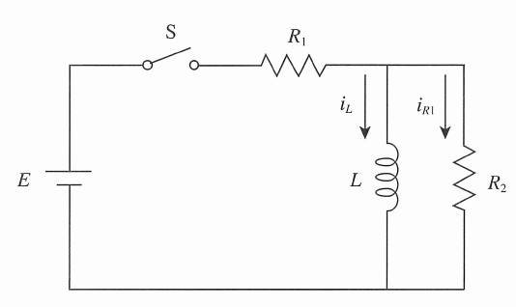

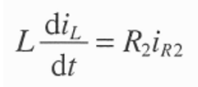


例 : electric circuit model simulation （1/2）
RL並列回路
_{Step response}
コイルLに流れる電流i_{L}
ラプラス変換
sI_{L}=(1/L)(R₂/(R₁+R₂))(E-R₁I_{L})
I_{R}=(E/(R₁+R₂))-(R₁/(R₁+R₂))I_{L}
E=5
R₁=2
R₂=0.5
L=1
-Simulinkの基礎-

Slide 7
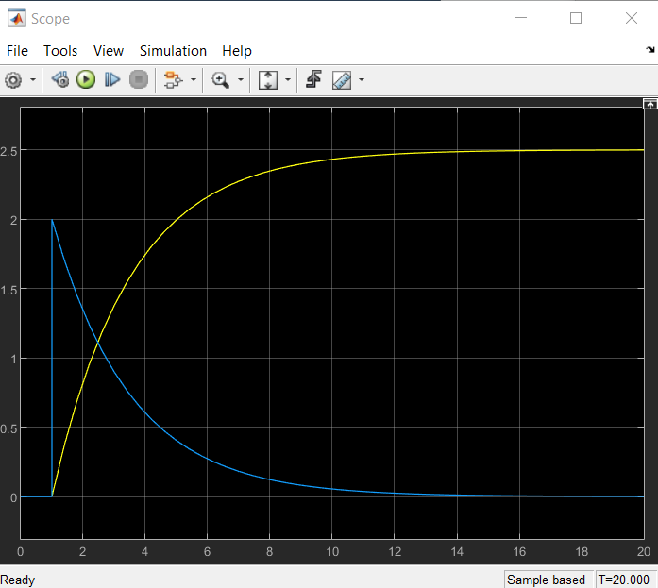
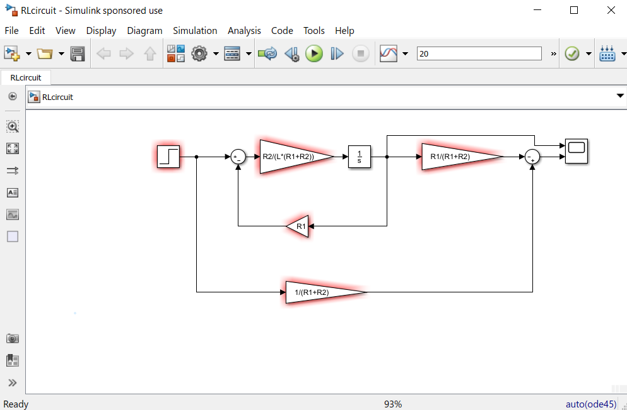
例 : electric circuit model simulation（2/2）
-Simulinkの基礎-

Slide 8
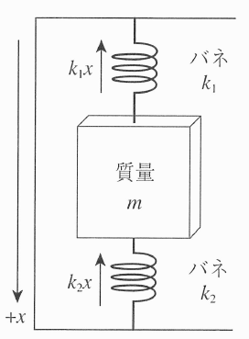


例 : spring-scale with weights (1/2)
・2つのバネで垂直に釣り下がったおもり
・下方へx0だけずらして，手を放す
s²X=-((k₁+k₂)/m)X-(c/m)sX+g
c=0.2,
k₁=k₂=10,
m=2,
x₀=1
シミュレーション時間 :0~20
-Simulinkの基礎-

Slide 9
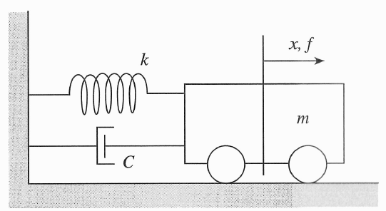


例 : Mass-Spring-Damper System(1/2)
_{Step response}
c=1,
k=10,
m=1,
f=1,
T=1:0.001:7;
[t y]=sim(‘MassSpringDamper’,[0 T 10])
Plot(t,y)
シミュレーション時間: 0-10sec
-Simulinkの基礎-

Slide 10

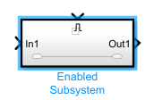
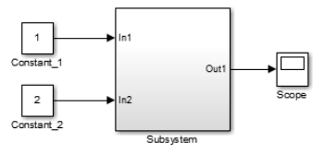
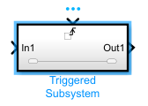
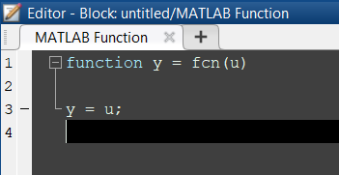


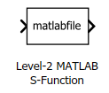
Subsystem, MATLAB function & S-function
・Subsystem
・MATLAB Function, S-function

Slide 11
Simulinkによる
マニピュレータ制御

Slide 12
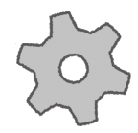

1リンクのロボットマニピュレータの位置制御
y
加速区間
回転方向
1. マニピュレータの位置目標
の軌道関数（参照軌道）の計算
減速機
・マニピュレータの動作を定める
時系列の軌跡関数の計算
DCモータ
リンク1
2. マニピュレータの機構系・電気系
のモデリング（マルチドメインモデリング）
・プラント
機構のリンクと減速機，DCモータ
長さ0.2m
x
3. 制御系設計
回転中心
・制御器
制御測としてPID制御を採用
4. 制御系性能評価
・PID制御の性能の評価
減速区間

Slide 13
制御対象（プラント）とマニピュレータの動作仕様(1/2)
［プラントの構成］
〇剛体のマニピュレータ
・リンク&DCモータ&減速機
z
リンク1
x
〇リンクについて
・回転部はz軸回りの回転の1自由度
・xy平面を水平に動作する．
・z軸の負方向に働く重力の影響は無視
・1つの剛体であり，長方形．
・リンクの回転部にはモータと減速機と角度センサがつく．
・リンクの回転部における粘性力は考慮．
減速機（歯車）
y
モータ
y
リンク1
x
回転方向
リンク1
(0.2,0,0)
［マニピュレータの動作仕様］
x
(0,0,0)
【加速区間】
(0≤t≤2Δ)
【等速区間】
(2Δ≤t≤2.5-2Δ)
【減速区間】
(2.5-2Δ≤t≤2.5)
Δ=0.25[s]
加速区間
2Δ
等速区間
2,5-4Δ
減速区間
2Δ
・リンクの先端
→初期位置
（0.2,0,0）
から反時計回り
8
6
・位置，速度，加速度が連続性を保持するように
軌道関数を設計する．
角度[rad]
4
2
0
0.5
1.0
1.5
2.0
2.5
時間[s]

Slide 14




制御対象（プラント）とマニピュレータの動作仕様(2/2)
［プラントのパラメータ］
慣性モーメント（角加速のしにくさ）
A. リンク
z
G-xyz
特性 | 記号 | 値 | 備考
材質 | ー | アルミニウム | リンクの密度は r_{o}=2690[kg/m³] 慣性モーメントは 右図の座標系の 各座標周りの値
長さ | l₁ | 0.2[m]
幅 | w₁ | 0.01[m]
高さ | h₁ | 0.004[m]
質量 | m₁ | 0.0215[kg]
慣性モーメント | I_{xxg1} | 7.1973e-005[kg・m²]
 | I_{yyg1} | 2.0873e-007[kg・m²]
 | I_{zzg1} | 7.1762e-005[kg・m²]
リンクの端から 重心までの長さ | r₁ | 0.1[m]
粘性係数 | c₁ | 0.0001[N・s/rad] | リンクの回転部の 粘性係数
w₁
x
y
G
l₁
h₁
B. DCモータと減速機
リンクの質量
$$m_{1}=r_{o}×l_{1}×w_{1}×h_{1}$$
特性 | 記号 | 値 | 備考
電機子（回転子）抵抗 | R_{a} | 10[Ω] | ―
電機子インダクタンス | L_{a} | 4.4e-3[H] | ―
トルク定数 | K_{t} | 0.05[Nm/A] | ―
逆起定数 | K_{e} | 0.05[Vs/rad] | K_{t}=K_{e}が成立する
ロータの慣性モーメント | J | 1e-5[kg・m²] | ―
粘性トルク係数 | B_{m} | 1e-6[N・s/rad] | ―
$$I_{xxg1}=\frac{1}{12}m_{1}\left({w_{1}}^{2}+{h_{1}}^{2}\right)$$
$$I_{yyg1}=\frac{1}{12}m_{1}\left({l_{1}}^{2}+{h_{1}}^{2}\right)$$
特性 | 記号 | 値 | 備考
ギア比 | N | 100 | モータ側歯車の歯数/負荷側歯車の歯数=1/N
伝達効率 | E | 0.7
$$I_{zzg1}=\frac{1}{12}m_{1}\left({l_{1}}^{2}+{w_{1}}^{2}\right)$$

Slide 15



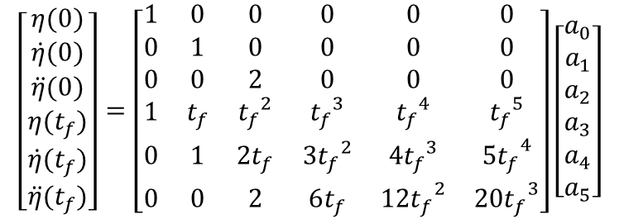


















位置目標の軌道関数（参照軌道）計算(1/3)
〇軌道関数作成
Symbolic_sample1.m
参照軌道の軌道関数の設計
$$η(t)=θ^{∗}$$
$$a_{0}=η_{0}$$
$$a_{1}={\dot{η}}_{0}$$
$$a_{2}={\frac{1}{2}\ddot{η}}_{0}$$
$$η(0)=η_{0}$$
$$\dot{η} (0)={\dot{η}}_{0}$$
$$\ddot{η} (0)={\ddot{η}}_{0}$$
$$a_{3}=\frac{1}{2{t_{f}}^{3}}\left\{\left(−3{\ddot{η}}_{0}+{\ddot{η}}_{f}\right){t_{f}}^{2}+\left(−12{\dot{η}}_{0}−8{\dot{η}}_{f}\right)t_{f}−20η_{0}+20η_{f}\right\}$$
$$η(t_{f})=η_{f}$$
$$\dot{η} (t_{f})={\dot{η}}_{f}$$
$$\ddot{η} (t_{f})={\ddot{η}}_{f}$$
$$a_{4}=\frac{1}{2{t_{f}}^{4}}\left\{\left(3{\ddot{η}}_{0}−{2\ddot{η}}_{f}\right){t_{f}}^{2}+\left(16{\dot{η}}_{0}+14{\dot{η}}_{f}\right)t_{f}+30η_{0}−30η_{f}\right\}$$
上記の境界条件を満たす最低次数の関数
$$η\left(t\right)=a_{0}+a_{1}t+a_{2}t^{2}+a_{3}t^{3}+a_{4}t^{4}+a_{5}t^{5}$$
$$a_{5}=\frac{1}{2{t_{f}}^{5}}\left\{\left(−{\ddot{η}}_{0}+{\ddot{η}}_{f}\right){t_{f}}^{2}+\left(−6{\dot{η}}_{0}−6{\dot{η}}_{f}\right)t_{f}−12η_{0}+12η_{f}\right\}$$
$$\dot{η}\left(t\right)=a_{1}+{2a}_{2}t+{3a}_{3}t^{2}+{4a}_{4}t^{3}+{5a}_{5}t^{4}$$
$$\ddot{η}\left(t\right)=2a_{2}t+{6a}_{3}t^{2}+{12a}_{4}t^{2}+{20a}_{5}t^{3}$$
$$\left[\begin{matrix}η(0) \\ \dot{η}(0) \\ \ddot{η}(0) \\ η(t_{f}) \\ \dot{η}(t_{f}) \\ \ddot{η}(t_{f})\end{matrix}\right]=\left[\begin{matrix}1 & 0 & 0 & 0 & 0 & 0 \\ 0 & 1 & 0 & 0 & 0 & 0 \\ 0 & 0 & 2 & 0 & 0 & 0 \\ 1 & t_{f} & {t_{f}}^{2} & {t_{f}}^{3} & {t_{f}}^{4} & {t_{f}}^{5} \\ 0 & 1 & {2t}_{f} & 3{t_{f}}^{2} & 4{t_{f}}^{3} & {{5t}_{f}}^{4} \\ 0 & 0 & 2 & 6t_{f} & {{12t}_{f}}^{2} & {{20t}_{f}}^{3}\end{matrix}\right]\left[\begin{matrix}a_{0} \\ a_{1} \\ a_{2} \\ a_{3} \\ a_{4} \\ a_{5}\end{matrix}\right]$$
加速区間
2Δ
等速区間
2.5-4Δ
減速区間
2Δ
8
$$η_{f}$$
$$2π$$
$$η_{f2}$$
$$η_{f}$$
6
角度[rad]
$$η_{f1}$$
4
傾き：$π$
2
$$η=Ka$$
$$a=K^{−1}η$$
$$η_{02}$$
$$η_{0}$$
0
$$η_{01}$$
0.5
1.0
1.5
2.0
2.5
→Symbolic Math Toolboxによるスクリプト
時間[s]
syms(シンボリック変数の宣言)
Notes:
Symbolic math toolboxによる数式の整理

Slide 16




位置目標の軌道関数（参照軌道）計算(2/3)
A. 加速区間(0≤t≤2Δ)
$t_{0}=0,t_{f}=2Δ,{\dot{η}}_{0}=0,{\ddot{η}}_{0}=0,$ $η_{f}=Δπ,{\dot{η}}_{f}=π$
Symbolic_sample2.m
$$η\left(t\right) : θ^{∗}\left(t\right)=\frac{π}{4Δ^{2}}t^{3}−\frac{π}{16Δ^{3}}t^{4}$$
B. 等速区間(2Δ≤t≤2.5-2Δ)
傾き$π$，切片$Δπ$の直線になるので
$$η\left(t\right) : θ^{∗}\left(t\right)=Δπ+π\left(t−2Δ\right)$$
C. 減速区間(2.5-2Δ≤t≤2.5)
$t_{0}=2,t_{f}=2.5, η_{0}=2π−Δπ,{{\dot{η}}_{0}=π, \ddot{η}}_{0}=0,$ $η_{f}=2π,{\dot{η}}_{f}=0,{\ddot{η}}_{f}=0$
Symbolic_sample3.m
$$η\left(t\right) : θ^{∗}\left(t\right)=2π−Δπ+π\left(t−2\right)$$
$$−\frac{π}{4Δ^{2}}{\left(t−2\right)}^{3}−\frac{π}{16Δ^{3}}{\left(t−2\right)}^{4}$$
Notes:
Symbolic math toolboxによる数式の整理

Slide 17
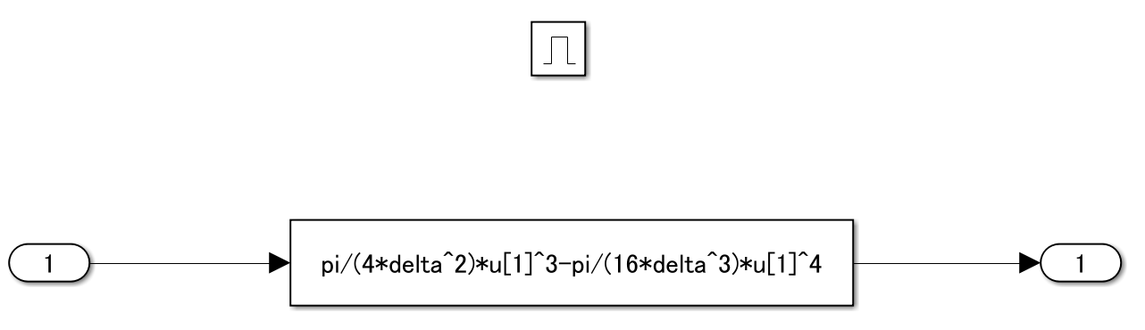
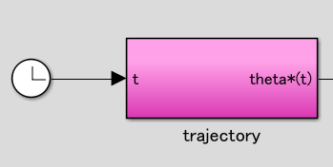
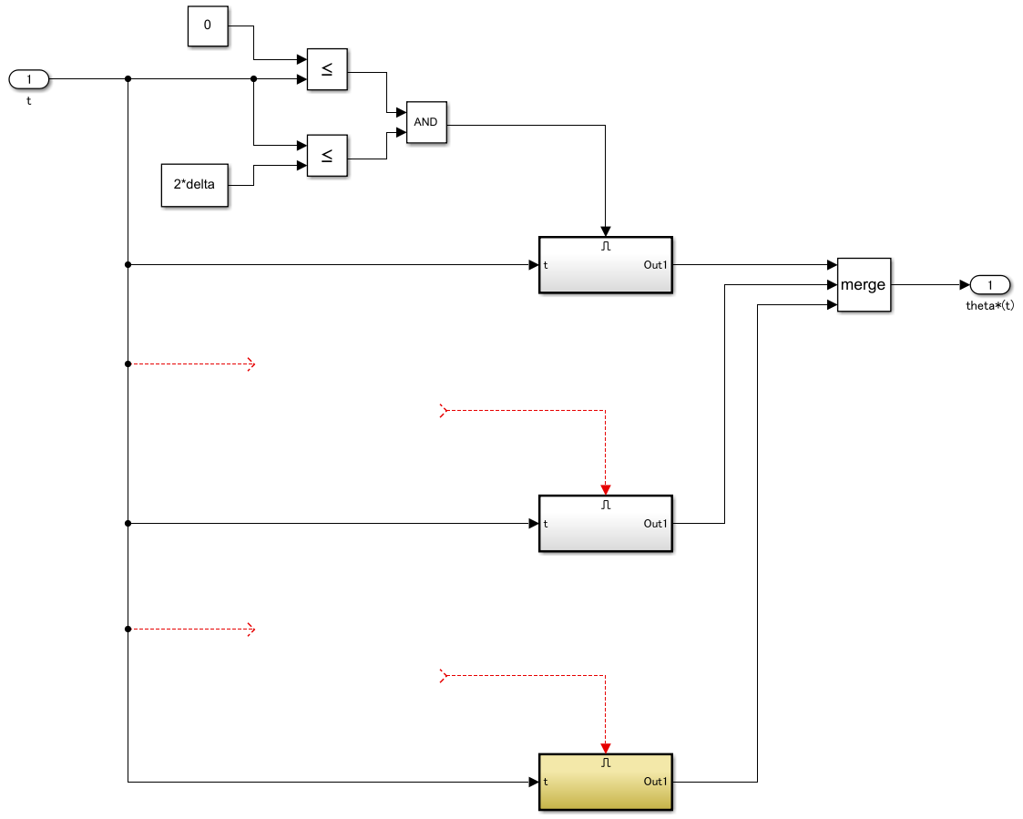
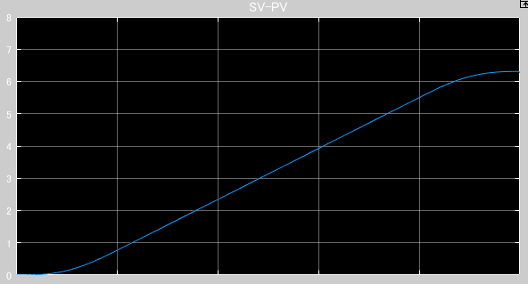
位置目標の軌道関数（参照軌道）計算(3/3)
〇Simulink上でのモデル作成
〇初期化パラメータの記述
%軌道関数のパラメータ
delta=0.25;%Δ
参照軌道

Slide 18
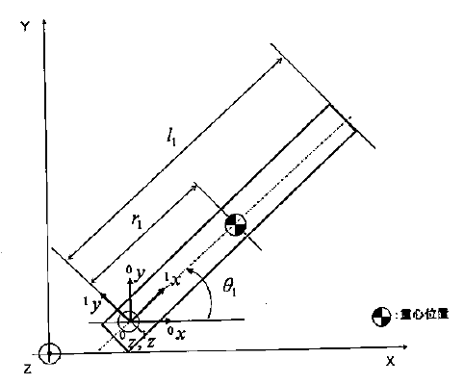
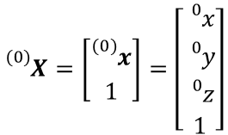


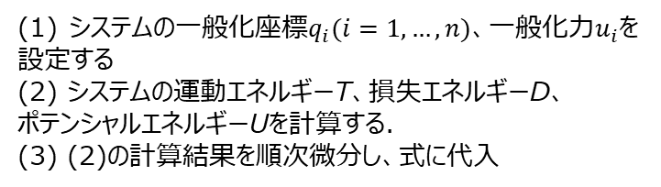



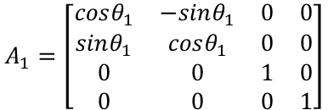

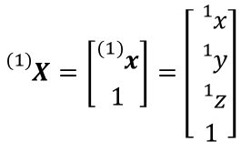
プラントモデリング-機構系-(1/3)
〇ラグランジュ法について
・損失エネルギーD（リンク回転部の粘性摩擦を考慮）
$$D=\frac{1}{2}\sum{c_{i}{{\dot{q}}_{i}}^{2}}$$
$c_{i}$:粘性摩擦係数
$$\frac{d}{dt}\left(\frac{∂T}{∂{\dot{q}}_{i}}\right)−\frac{∂T}{∂q_{i}}+\frac{∂D}{∂{\dot{q}}_{i}}=u_{i}$$
・手順
$$L=T−U$$
$U{は\dot{q}}_{i}の項に$依存しない
システムの一般化座標$q_{i}(i=1,…,n)$、一般化力$u_{i}$を
設定する (2) システムの運動エネルギーT、損失エネルギーD、
ポテンシャルエネルギーUを計算する． (3) (2)の計算結果を順次微分し、式に代入
$$\frac{d}{dt}\left(\frac{∂L}{∂{\dot{q}}_{i}}\right)−\frac{∂L}{∂q_{i}}+\frac{∂D}{∂{\dot{q}}_{i}}=u_{i}$$
〇ラグランジュ法によるリンクの数式モデル導出
・リンクの運動エネルギー
・モータ・ギアの質量，慣性の影響は無視
・固定座標系(0)，リンクに固定した座標系(1)
$${}_{}^{(0)}X=\left[\begin{matrix}{}_{}^{(0)}x \\ 1\end{matrix}\right]=\left[\begin{matrix}{}_{}^{0}x \\ {}_{}^{0}y \\ {}_{}^{0}z \\ 1\end{matrix}\right]$$
$${}_{}^{(1)}X=\left[\begin{matrix}{}_{}^{(1)}x \\ 1\end{matrix}\right]=\left[\begin{matrix}{}_{}^{1}x \\ {}_{}^{1}y \\ {}_{}^{1}z \\ 1\end{matrix}\right]$$
・座標系(0)から(1)への変換の同次変換行列表示
$$A_{1}=\left[\begin{matrix}cosθ_{1} & −sinθ_{1} & 0 & 0 \\ sinθ_{1} & cosθ_{1} & 0 & 0 \\ 0 & 0 & 1 & 0 \\ 0 & 0 & 0 & 1\end{matrix}\right]$$
Notes:
ラグランジュ方程式、システムの運動を記述するのに適した一般化座標を考え，それを用いて記述した
エネルギーから運動方程式を、導く方法．
0座標系，1座標系

Slide 19



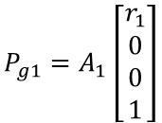






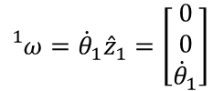
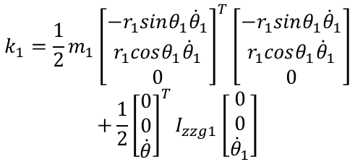
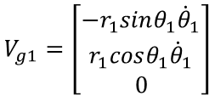


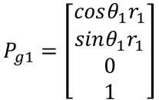


プラントモデリング-機構系-(2/3)
リンク1の重心点
$$k_{1}=\frac{1}{2}m_{1}{\left[\begin{matrix}−r_{1}sinθ_{1}{\dot{θ}}_{1} \\ r_{1}cosθ_{1}{\dot{θ}}_{1} \\ 0\end{matrix}\right]}^{T}\left[\begin{matrix}−r_{1}sinθ_{1}{\dot{θ}}_{1} \\ r_{1}cosθ_{1}{\dot{θ}}_{1} \\ 0\end{matrix}\right]$$
$$+\frac{1}{2}{\left[\begin{matrix}0 \\ 0 \\ \dot{θ}\end{matrix}\right]}^{T}I_{zzg1}\left[\begin{matrix}0 \\ 0 \\ {\dot{θ}}_{1}\end{matrix}\right]$$
Symbolic_sample4.m
$$P_{g1}=A_{1}\left[\begin{matrix}r_{1} \\ 0 \\ 0 \\ 1\end{matrix}\right]$$
$$P_{g1}=\left[\begin{matrix}cosθ_{1}r_{1} \\ sinθ_{1}r_{1} \\ 0 \\ 1\end{matrix}\right]$$
重心の固定座標系に関する
並進速度ベクトル$V_{g1}$（時間微分）
全エネルギー（ポテンシャルエネルギー0→ラグランジュ関数L）
Symbolic_sample5.m
$$T=k_{1}=\frac{1}{2}m_{1}{r_{1}}^{2}{{\dot{θ}}_{1}}^{2}+{\frac{1}{2}I}_{zzg1}{{\dot{θ}}_{1}}^{2}$$
Symbolic_sample6.m
$$V_{g1}=\left[\begin{matrix}{−r}_{1}sinθ_{1}{\dot{θ}}_{1} \\ r_{1}cosθ_{1}{\dot{θ}}_{1} \\ 0\end{matrix}\right]$$
粘性摩擦を考慮して
$$\frac{∂D}{∂{\dot{q}}_{i}}=∂\left(\frac{1}{2}\sum{c_{i}}{{\dot{q}}_{i}}^{2}\right)/∂{\dot{q}}_{i}$$
(1)からみた角速度ベクトル${}_{}^{1}ω$
${\hat{z}}_{1}$:$z_{1}$軸方向の
単位ベクトル
運動方程式の各項の計算(一般化力$u_{1}=τ_{1}、$一般化座標$q_{1}=θ_{1}$)
$${}_{}^{1}ω={\dot{θ}}_{1}{\hat{z}}_{1}=\left[\begin{matrix}0 \\ 0 \\ {\dot{θ}}_{1}\end{matrix}\right]$$
$θ_{1}$:$z_{1}$軸を軸
とした角速度
$$\frac{∂L}{∂{\dot{θ}}_{1}}=m_{1}{r_{1}}^{2}{\dot{θ}}_{1}+I_{zzg1}{\dot{θ}}_{1}$$
$$\frac{∂L}{∂θ_{1}}=0$$
粘性摩擦の項
$$\frac{∂D}{∂\dot{θ}}=\frac{∂\left(\frac{1}{2}c_{1}{{\dot{θ}}_{1}}^{2}\right)}{∂{\dot{θ}}_{1}}=c_{1}{\dot{θ}}_{1}$$
$$\frac{d}{d}\left(\frac{∂L}{∂\dot{θ}}\right)=m_{1}{r_{1}}^{2}{\ddot{θ}}_{1}+I_{zzg1}{\ddot{θ}}_{1}$$
リンクの運動エネルギー$k_{1}$
$$k_{1}=\frac{1}{2}m_{1}{v_{g1}}^{T}v_{g1}+\frac{1}{2}{{}_{}^{1}ω}^{T}{I_{zzg1}}^{1}ω$$
リンクの数式モデル
$$\left(m_{1}{r_{1}}^{2}+I_{zzg1}\right)\ddot{θ}{{+c}_{1}\dot{θ}}_{1}=τ_{1}$$
並進運動エネルギー
回転運動エネルギー
Notes:
重力方向の力は考えないのでリンクの運動エネルギーを計算
→全エネルギーになるので、これがラグランジュ関数Lとなる．

Slide 20
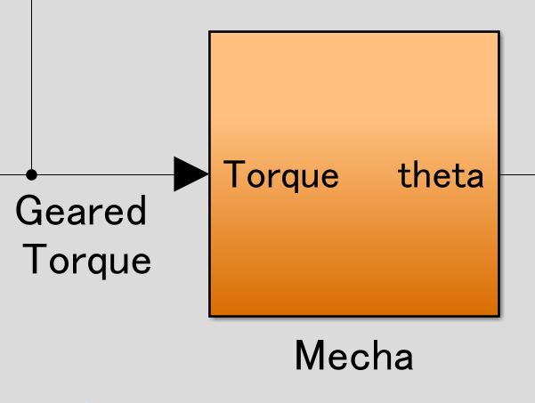
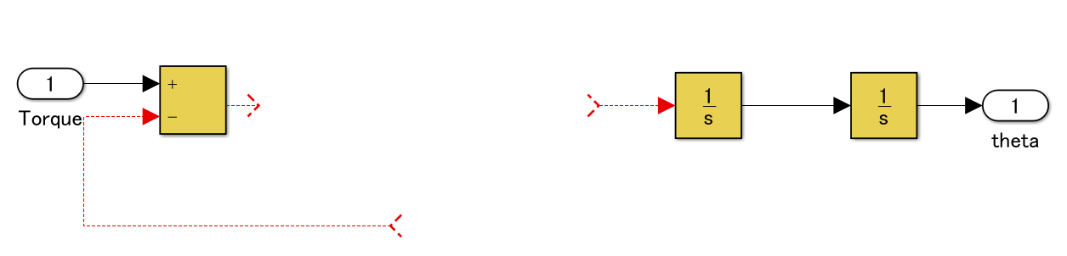
プラントモデリング-機構系-(3/3)
〇Simulink上でのモデル作成
〇初期化パラメータの記述
%機構系パラメータ
l1 = 0.2;%リンク1の長さ[m]
w1 = 0.01;%リンク1の幅[m]
h1 = 0.004;%リンク1の高さ[m]
r1 = 0.1;%リンク1の端点から重心までの長さ[m]
ro = 2.69*1e-3*1e6%リンク1の材料密度[Kg*m^(-3)]
m1 = l1*w1*h1*ro%リンク1の質量[Kg]
Izzg1 = (1/12)*m1*(w1^2+l1^2)%リンク1の慣性モーメント zz[kg*m^2]
Ixxg1 = (1/12)*m1*(w1^2+h1^2)%リンク1の慣性モーメント xx[kg*m^2]
Iyyg1 = (1/12)*m1*(l1^2+h1^2)%リンク1の慣性モーメント yy[kg*m^2]
c1 = 0.001;%リンク1の粘性係数[N*s/rad]

Slide 21
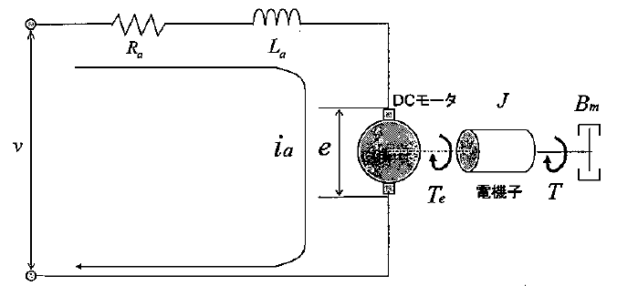














プラントモデリング-電気系-(1/2)
〇DCモータの動特性モデリング
（時間によって変化する過渡応答）
ラプラス変換後, $i_{a}\left(s\right)$について整理すると
モータの生成トルク
モータの電機子電流
$$T_{e}$$
$$i_{a}\left(s\right)=\frac{1}{\left(L_{a}s+R_{a}\right)}v\left(s\right)−\frac{K_{e}s}{\left(L_{a}s+R_{a}\right)}θ(s)$$
$$i_{a}$$
$T_{e}=K_{t}i_{a}$ ($K_{t}$ : トルク定数)
ロータの慣性
粘性摩擦
$$J[kg・m^{2}]$$
$$B_{m}[N・m・s]$$
実際負荷側に与えられるトルクT
$${T=T}_{e}−\left(J\ddot{θ}+B_{m}\dot{θ}\right)$$
入力電圧
$${v=R}_{e}i_{a}+L_{a}\frac{di_{a}}{dt}+K_{e}\frac{dθ}{dt}$$
〇減速機（ギア）の静特性モデリング
（時間によって変化しない定常応答）
比例係数（伝達効率）
$$E$$
歯車1の歯数
歯車2の歯数
$$n_{1}$$
$$τ_{2}={(n}_{2}/n_{1}){(τ}_{1}{−cτ}_{1})=N・(1−c)・τ_{1}=N・E・τ_{1}$$
$$n_{2}$$
$$N=n_{2}/n_{1}$$
$$θ_{1}=N・θ_{2}$$
摩擦トルク
を考慮

Slide 22
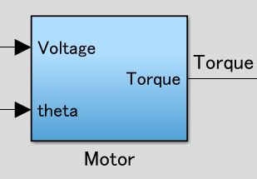
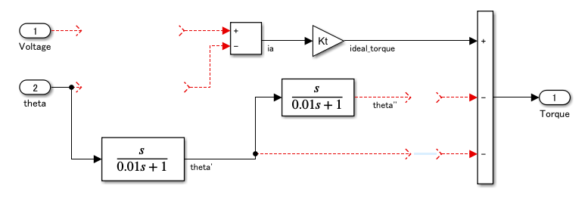
プラントモデリング-電気系-(2/2)
〇Simulink上でのモデル作成
近似微分
近似微分
〇初期化パラメータの記述
%電気系パラメータ
Ra = 10;%電機子抵抗[Ω]
La = 4.4e-3;%電機子インダクタンス[H]
Kt = 0.05;%トルク定数[N*m/A]
Ke = Kt;%逆起電力定数[V*s/rad]
J = 1e-5;%電機子の慣性モーメント[kg*m^2]
Bm = 1e-6;% 電機子の粘性トルク係数[N*s/rad]
%減速機パラメータ
N = 100;%ギア比[-]
E = 0.7;%伝達効率[-]

Slide 23
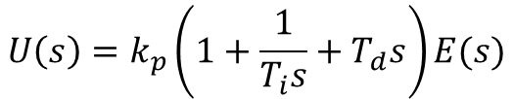
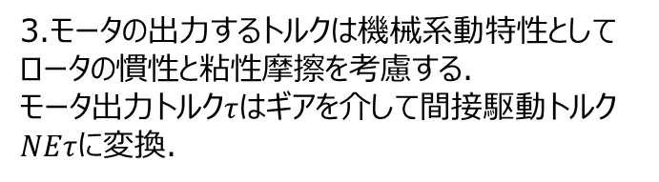

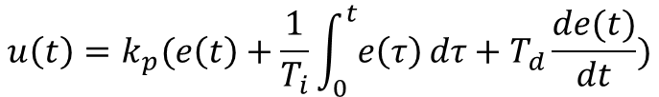
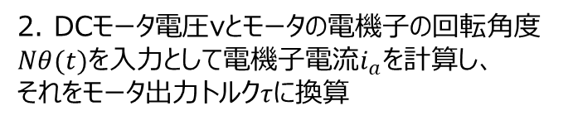

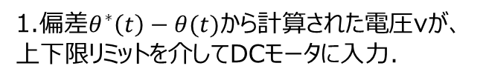

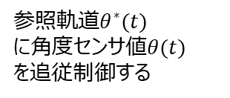

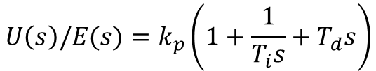
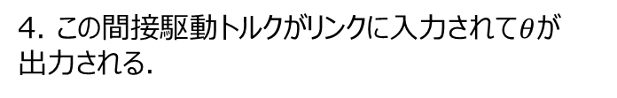
PID制御器のモデリング(1/2)
〇制御系の構造
・PID制御則を採用
Controller
Plant
角度
設定値
操作量u(t)
制御量y(t)
$$θ^{∗}(t)$$
v
$$τ$$
$$NEτ$$
参照軌道$θ^{∗}(t)$
に角度センサ値$θ(t)$
を追従制御する
参照軌道生成
PID
制御器
DC
モータ
リンク
$$θ(t)$$
e(t)
N
E
設定値r(t)
N
リンクの回転角度
1.$\text{偏差}θ^{∗}\left(t\right)−θ(t)$から計算された電圧vが、
上下限リミットを介してDCモータに入力.
〇PID制御
2. DCモータ電圧vとモータの電機子の回転角度$Nθ(t)$を入力として電機子電流$i_{a}$を計算し、
それをモータ出力トルク$τ$に換算
$$u\left(t\right)=k_{p}(e\left(t\right)+\frac{1}{T_{i}}\int_{0}^{t}{e\left(τ\right)}dτ+T_{d}\frac{de(t)}{dt})$$
3.モータの出力するトルクは機械系動特性としてロータの慣性と粘性摩擦を考慮する．
モータ出力トルク$τ$はギアを介して間接駆動トルク$NEτ$に変換．
$$U\left(s\right)=k_{p}\left(1+\frac{1}{T_{i}s}+T_{d}s\right)E(s)$$
$$U\left(s\right)/E(s)=k_{p}\left(1+\frac{1}{T_{i}s}+T_{d}s\right)$$
4. この間接駆動トルクがリンクに入力されて$θ$が
出力される．
Notes:
・

Slide 24
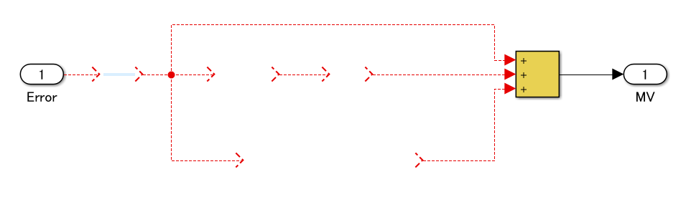
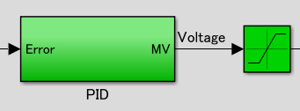
PID制御器のモデリング(2/2)
〇Simulink上でのモデル作成
〇初期化パラメータの記述
%PID制御パラメータ
Kp =100;%比例ゲイン
Ti =0.1;%積分時間
Td =3;%微分時間
eta=0.1;%近似微分パラメータη

Slide 25
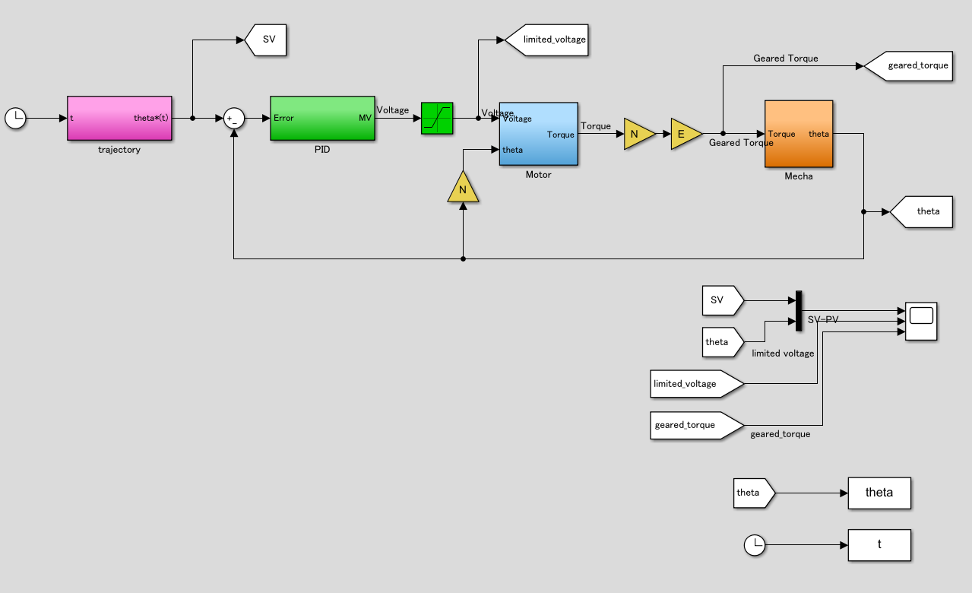
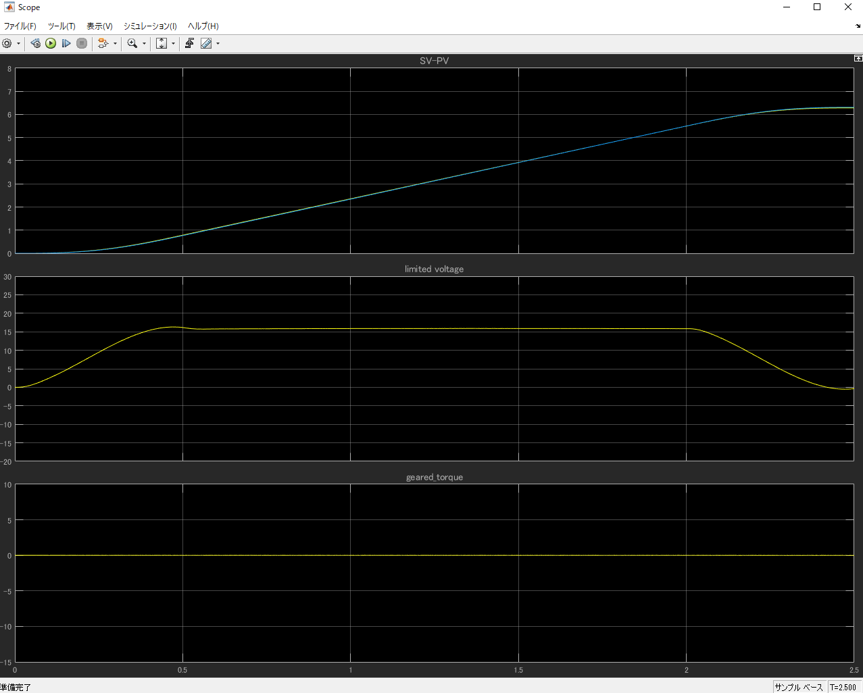
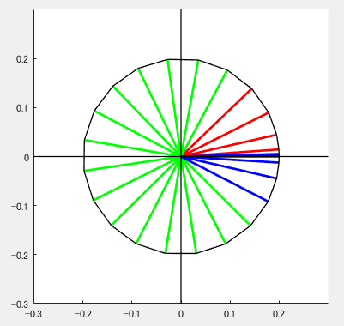
モデルの統合と実行
1. 初期化スクリプトの実行
2. Simulinkモデルの実行
3. スコープの表示
4. プロット関数で軌跡描画

Slide 26
Reporting assignment 2
・1リンクのロボットマニピュレータの位置制御のSimulinkモデルを完成させて，
0.1s周期でサンプリングしたマニピュレータの軌跡を描画すること．
結果の描画には加速区間、等速区間、減速区間で色分けするなど工夫すること．
6/4(火)の授業開始までにメールで提出すること
s-yasukawa@brain.kyutech.ac.jp

Slide 27
Stateflowの基礎

Slide 28
Stateflowの基礎(1/4)
例. Stateflowによる自動販売機(vending machine)の論理設計
50円，100円の2種類に硬貨を受け付け，
150円の商品1種類を販売する自動販売機の設計
・input：｛なし，50円投入，100円投入｝
・output：｛なし，商品排出，おつり50円排出，
商品とおつり50円排出｝
・state：｛累積金額0円，累積金額50円，
累積金額100円｝

Slide 29
Stateflowの基礎(2/4)
￥100/
商品とおつり
入力なし/出力なし
￥50/商品
￥0
￥50/出力なし
￥100/
出力なし
￥100/商品
￥100
￥50
￥50/出力なし
入力なし/
出力なし
入力なし/
出力なし

Slide 30
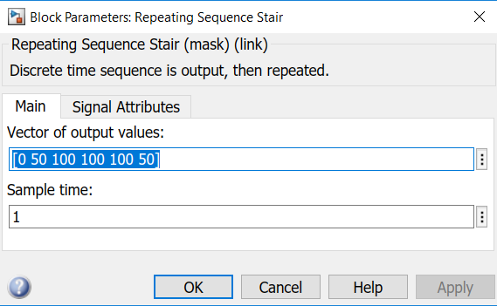
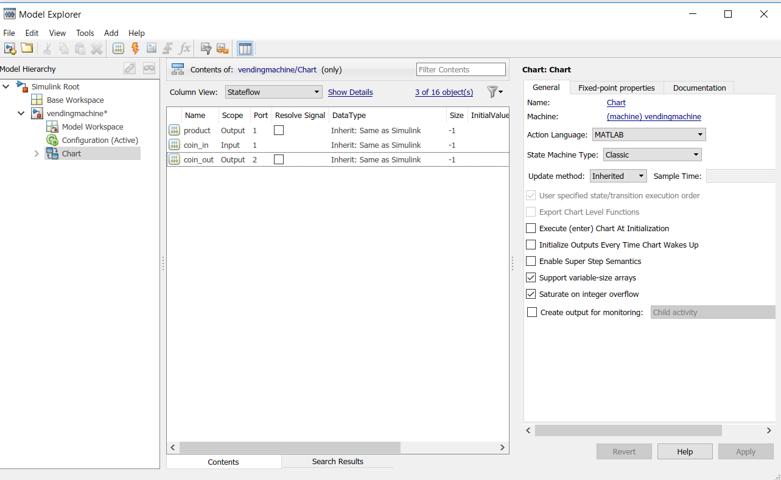
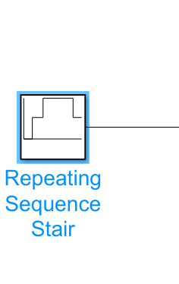
Stateflowの基礎(3/4)
Stateflow: input port/output port
Model Explorer
Simulink: Sample rate

Slide 31




Stateflowの基礎(4/4)

Slide 32
その他の話題
C-MEX
MEX-function
https://www.mathworks.com/help/matlab/write-cc-mex-files.html

Slide 33

Reporting assignment 3
・ロボットの動作モードを二つの音で変更できるようにしたい．
・ここでコンコンと机をたたく音，もしくは口笛でモードが変更できるようにする．
・そのための以下の仕様のステートマシンを開発せよ． (After lecture, I inform reporting assignments with E-mail in English)F
モード0(出力:0)
机をたたく音が聞こえたらモード1へ
口笛が聞こえたらモード2へ
モード1(出力:1)
20秒後, モード1へ
モード2(出力:2)
20秒後, モード0へ
URL:https://github.com/syasukawa/PIMDst/02
にある音声データ1, 2, 3もしくは を使ってテストせよ．
after 20sec.
after
20sec.
Mode 0
Knock
on the desk
Whistle
Mode 1
Mode 2

